Slide 1
java并发容器
1.有哪些，如何用

Slide 2
1. 原理
A，B为共享变量，r1，r2为局部变量 初始 A=B=0 Thread1 | Thread2 1: r2=A | 3: r1=B 2: B=2 | 4: A=2
Happens-Before Memory Model ： 先行发生模型。这个模型理解起来就比较困难。先介绍一个现行发生关系 （Happens-Before Relationship）
如果有两个操作A和B存在A Happens-Before B，那么操作A对变量的修改对操作B来说是可见的。这个现行并不是代码执行时间上的先后关系，而是保证执行结果是顺序的。看右边例子来说明现行发生
凭借直观感觉，线程1先执行 r2=A，则r2=0 ，然后赋值B=1，线程2执行r1=B，由于线程1修改了B的值为1，所以r1=1。但是在现行发生内存模型里面，有可能最终结果为r1 = r2 = 2。为什么会这样，因为编译器或者多处理器可能对指令进行乱序执行，线程1 从代码流上面看是先执行r2 = A，B = 1，但是处理器执行的时候会先执行 B = 2 ，在执行 r2 = A，线程2 可能先执行 A = 2 ，在执行r1 = B，这样可能 会导致 r1 = r2 = 2。

Slide 3
1.原理
那我们先看看先行发生关系的规则
1 在同一个线程里面，按照代码执行的顺序（也就是代码语义的顺序），前一个操作先于后面一个操作发生
2 对一个monitor对象的解锁操作先于后续对同一个monitor对象的锁操作
3 对volatile字段的写操作先于后面的对此字段的读操作
4 对线程的start操作（调用线程对象的start()方法）先于这个线程的其他任何操作
5 一个线程中所有的操作先于其他任何线程在此线程上调用 join()方法
6 如果A操作优先于B，B操作优先于C，那么A操作优先于C

Slide 4
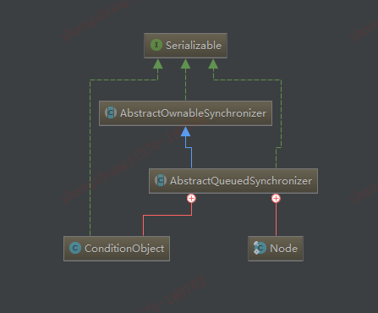
1.原理
AbstractQueuedSynchronizer (AQS):同步器
volatile
compareAndSet unsafe实现
FIFO队列保存着线程引用和线程状态的容器

Slide 5
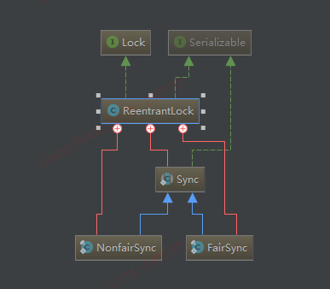
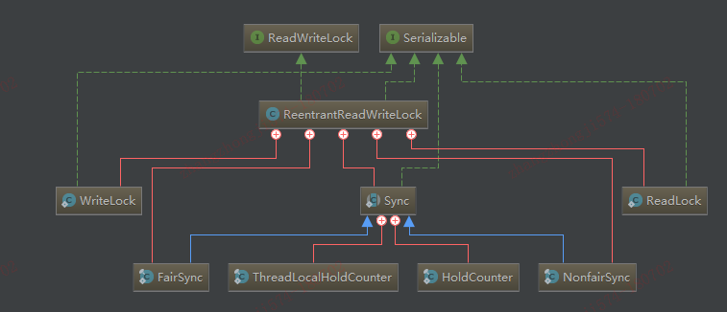
1.原理
Sync AQS实现
公平和不公平
读写
ReentrantLock:可重入锁
ReentrantReadWriteLock:可重入读写锁

Slide 6
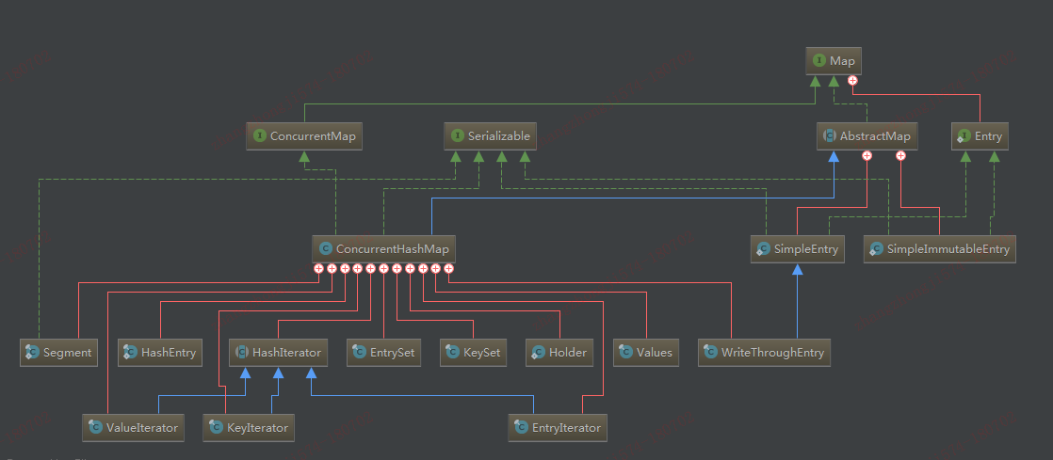
1.原理
ConcurrentHashMap:并发hashMap

Slide 7
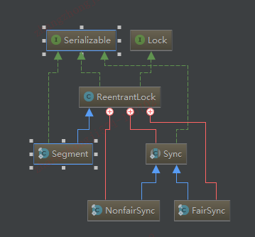
1.原理
ConcurrentHashMap : segment
ConcurrentHashMap基于concurrencyLevel划分出了多个Segment来对key-value进行存储，从而避免每次put操作都得锁住整个数组。在默认的情况下，最佳情况下可允许16个线程并发无阻塞的操作集合对象，尽可能地减少并发时的阻塞现象。
ConcurrentHashMap默认情况下采用将数据分为16个段进行存储，并且16个段分别持有各自不同的锁Segment，锁仅用于put和remove等改变集合对象的操作，基于volatile及HashEntry链表的不变性实现了读取的不加锁。这些方式使得ConcurrentHashMap能够保持极好的并发支持，尤其是对于读远比插入和删除频繁的Map而言，而它采用的这些方法也可谓是对于Java内存模型、并发机制深刻掌握的体现。

Slide 8
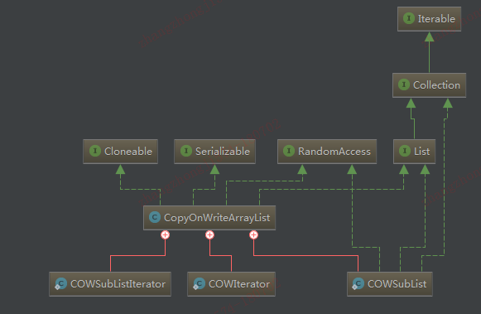

1.原理
CopyOnWriteArrayList:写拷贝ArrayList
add方法并没有加上synchronized关键字，它通过使用ReentrantLock来保证线程安全。此处和ArrayList的不同是每次都会创建一个新的Object数组，此数组的大小为当前数组大小加1，将之前数组中的内容复制到新的数组中，并将
新增加的对象放入数组末尾，最后做引用切换将新创建的数组对象赋值给全局的数组对象。

Slide 9
1.原理
ThreadPoolExecutor:线程池
1. newSingleThreadExecutor
创建一个单线程的线程池。这个线程池只有一个线程在工作，也就是相当于单线程串行执行所有任务。如果这个唯一的线程因为异常结束，那么会有一个新的线程来替代它。此线程池保证所有任务的执行顺序按照任务的提交顺序执行。
2.newFixedThreadPool
创建固定大小的线程池。每次提交一个任务就创建一个线程，直到线程达到线程池的最大大小。线程池的大小一旦达到最大值就会保持不变，如果某个线程因为执行异常而结束，那么线程池会补充一个新线程。
3. newCachedThreadPool
创建一个可缓存的线程池。如果线程池的大小超过了处理任务所需要的线程，
那么就会回收部分空闲（60秒不执行任务）的线程，当任务数增加时，此线程池又可以智能的添加新线程来处理任务。此线程池不会对线程池大小做限制，线程池大小完全依赖于操作系统（或者说JVM）能够创建的最大线程大小。
4.newScheduledThreadPool
创建一个大小无限的线程池。此线程池支持定时以及周期性执行任务的需求。
PS：但需要注意使用，newSingleThreadExecutor和newFixedThreadPool将超过处理的线程放在队列中，但工作线程较多时，会引起过多内存被占用，而后两者返回的线程池是没有线程上线的，所以在使用时需要当心，创建过多的线程容易引起服务器的宕机。

Slide 10

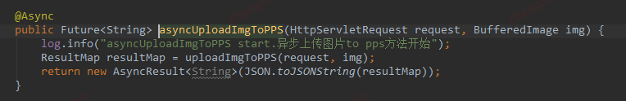
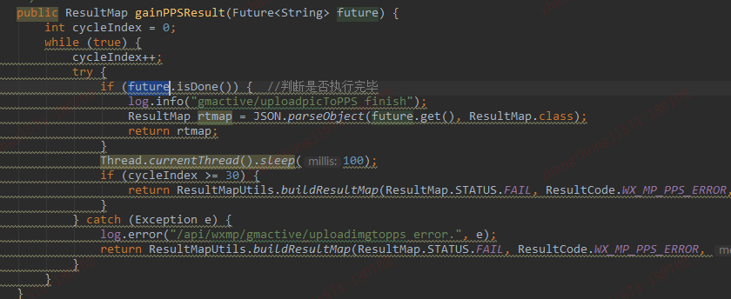
1.原理
FutureTask:异步任务

Slide 11

1.原理
LinkedBlockingQueue:链表阻塞队列
CountDownLatch 闭锁
CyclicBarrier 栅栏
Exchanger 交换机
Semaphore 信号量
ForkJoinPool fork and join
Atomic… 原子类

Slide 12
预告
设计模式和tomcat源码

